Slide 1
2D게임 프로그래밍 1차발표
2011182004 김기남

Slide 2
목차
게임 컨셉
예상 게임 실행 흐름
개발 범위
개발 일정

Slide 3
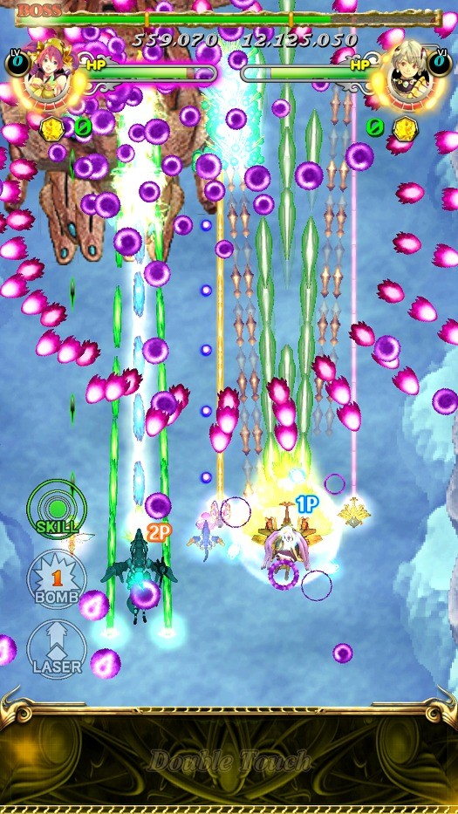
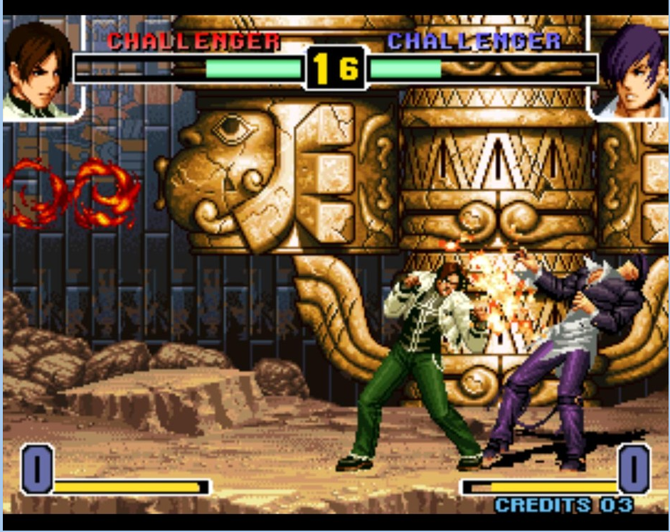
게임컨셉
탄막슈팅
2D 액션 요소

Slide 4
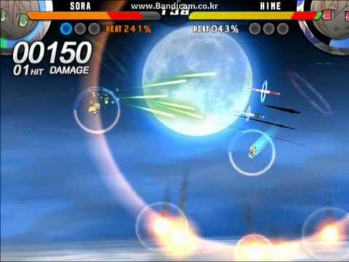
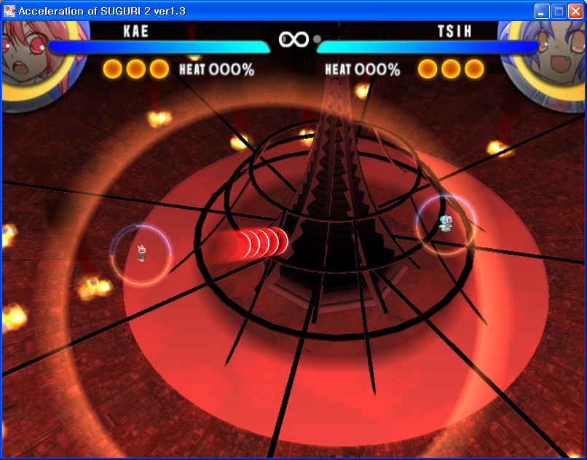
게임컨셉

Slide 5
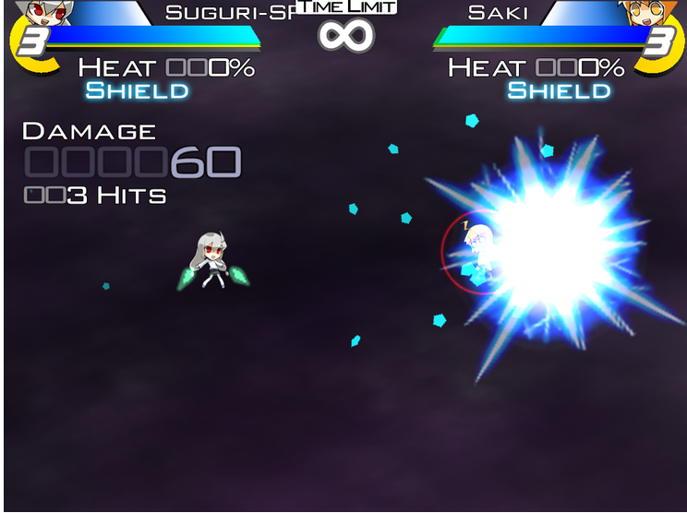
게임의 흐름
º 게임이 시작하면 보스 몬스터 등장
º npc는 각종 탄막을 사용하여 플레이어를 공격
º npc 공격을 피하면서 자신의 공격 및 스킬을 사용하여 적 npc에 체력을 다 떨어트려서 제거.
º 스테이지 클리어 이후 다음 스테이지 플레이 가능.

Slide 6
개발 범위
내용 | 범위
맵 | 스테이지 별 다른 이미지(약 3개)
캐릭터 컨트롤러 | 키보드(방향키 및 wsad) 입력을 통한 이동과 다른 키 입력을 통한 공격 및 스킬 사용.
게임 코어 기능 | 1.캐릭터에서 발사된 미사일과 npc와의 충돌 2.오브젝트와 캐릭터 사이의 충돌 시 체력감소 3.특정키 입력시의 특수 스킬발사 4.캐릭터 대시 기능
모델링 | 메인 캐릭터 1종 스테이지 별 NPC이미지 3개 와 보스 소환물 npc이미지 탄막 및 미사일 이미지 7 개
게임 난이도 | 1. 스테이지 올라갈때마다 npc 체력 증가 2. 올라갈수록 다양하고 어려운 패턴
사운드 | Main BGM Chracter BGM Fire sound
애니메이션 | 캐릭터(달리기, 발사, 피격) 오브젝트 피격

Slide 7
개발 일정
내용 | 범위
1~2 주차 | 프로젝트 발표 및 이미지 수집 기초 배경, 마우스, 키보드 키 입력, 캐릭터 애니메이션
3~4주차 | 상세 배경추가, 탄막 및 총알들의 충돌체크 보스 유닛 추가
5~6주차 | 중간점검, 캐릭터별 특수효과 시작화면 구현
7~8주차 | 게임 내 캐릭터들의 체력바, 스킬바 구현
9~10주차 | 상세 UI 구현 , 난이도 조절, 버그 제거, 사운드 구현 발표 전 최종 점검 및 미흡한 점 마지막 구현

Slide 8
감사합니다.

Slide 9
자체 평가
평가항목 | 평가 (A:매우잘함,B:잘함,C:보통,D:못함,E:매우못함)
발표자료에 포함할 내용을 다 포함했는가? | B
게임컨셉이 잘 표현되었는가? | B
게임 핵심 메카닉의 제시가 잘 되었는가? | A
게임 실행 흐름이 잘 표현되었는가? | B
개발 범위가 구체적이며, 측정 가능한가? | B
개발 계획이 구체적이며 실행가능한가? | B

